Slide 1

Львівський гурт “ЛуГоСад”
Виконала
учениця 11-Б класу
Кривич Юлія

Slide 2
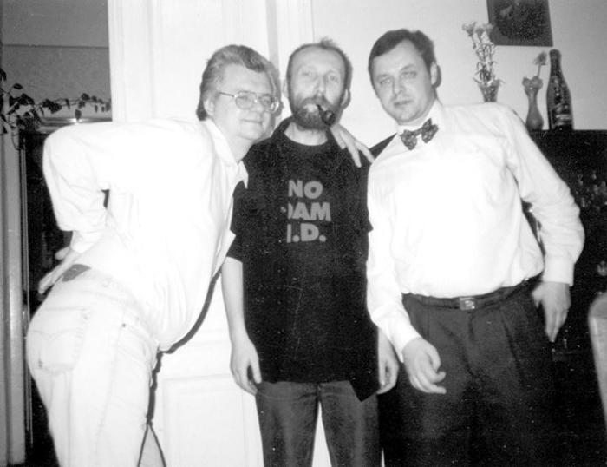
ЛуГоСад

Slide 3
“ ЛУГОСАД”— літературна група, до складу якої входили Іван Лучук Назар Гончар і Роман Садловський. Група заснована у Львові 19 січня 1984 (датування за першою писемною згадкою назви в листі Н. Гончара до І. Лучука). Назва складається з початкових літер прізвищ учасників: ЛУчук, ГОнчар, САДловський. Усі учасники групи народилися у Львові, в один рік закінчили Львівський університет (1986).

Slide 4
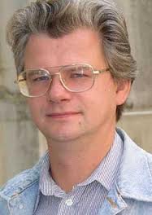
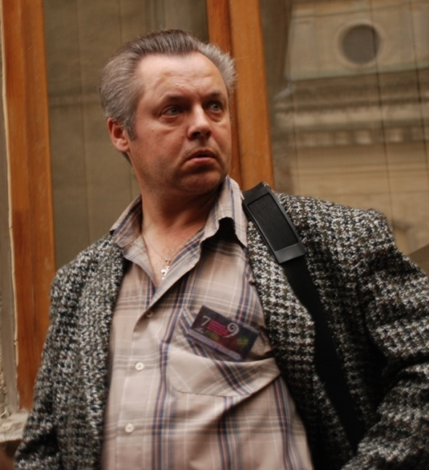
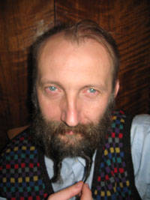
Склад:
Іван Лучук
Роман Садловський
Назар Гончар

Slide 5
Лугосадівці, позиціонуючи себе як явище маргінальне, потрапили до фарватеру літературного процесу зміни епох, створивши прецедент поетичного угруповання із власною естетикою та літературно­мистецькою ідеологією, із власним канонічним корпусом поетичних текстів.
У літературному процесі 80–90­х років минулого століття ЛУГОСАД зайняв своє гідне місце. Властиво, він не лише зайняв своє місце, але й був діяльним співтворцем того літературного процесу. У процесах поетичного розвитку, які відбувалися в Україні напередодні незалежності , під час та після “зміни формацій”.
ЛУГОСАД завжди дистанціювався від політики.

Slide 6
Поетичний доробок лугосадівців найпоказовіше представлений у канонічному корпусі їхніх поетичних текстів — книжковому виданні «ЛУГОСАД: поетичний ар'єрґард» (що складається з трьох частин: «Ритм полюсів» Лучука, «Закон всесвітнього мерехтіння» Гончара, «Зимівля» Садловського). Поза цим канонічним корпусом існує ціла низка різноманітних поетичних публікацій — і окремих книжкових, і в періодиці, і в різних виданнях. Саме сукупність їхніх поетичних текстів і творить феномен поетичного ар'єрґарду.

Slide 7
Митці захищали теорію поетичного ар'єргарду, охороняючи “ з тилу поетичне слово, що знаходиться на марші ”.
“Лугосадівці” плекають естетичні знахідки українського бароко й українського модерну.

Slide 8
Вірші «лугосадівців» перекладені німецькою, польською, білоруською, словацькою, болгарською, англійською, італійською, сербською, хорватською, фінською та іншими мовами. 2007 року перевидали антологію «Лугосад. Об'єктивність канону».
Із відходом Назара Гончара 21 травня 2009 р. Лугосад перейшов в історію літератури.

